Slide 1
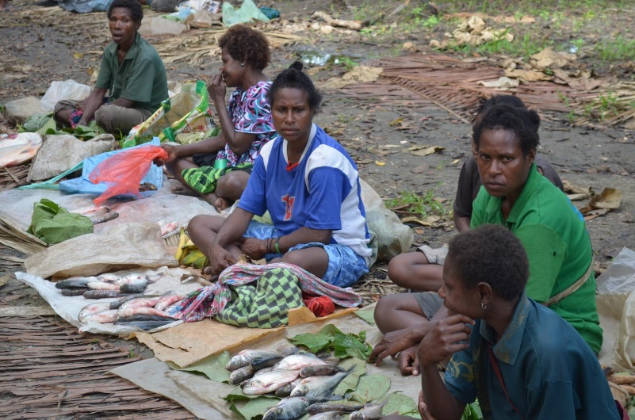
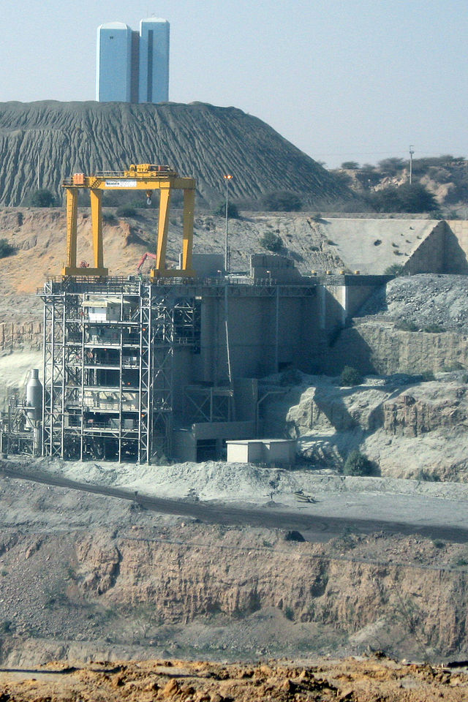
GOSPODARSTVO pomanjkanje kapitala in strokovnjakov podržavljanje gospodarstva državljanske vojne večina (70%) se preživlja s kmetijstvom najbolj razvite države:
Nigerija,
JAR-Južnoafriška republika, države Severne Afrike
Rudnik diamantov v JAR

Slide 2
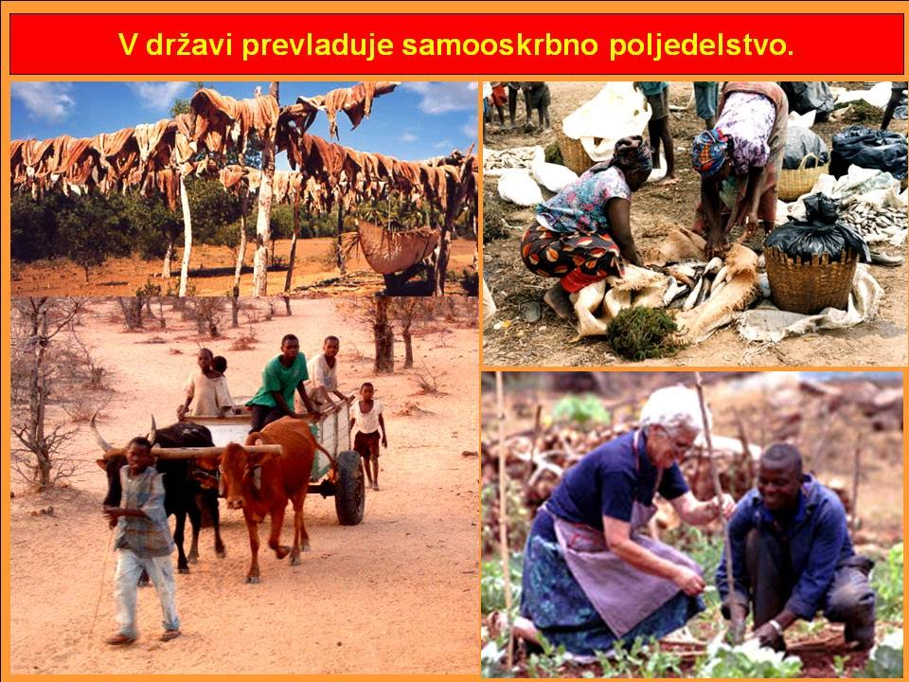
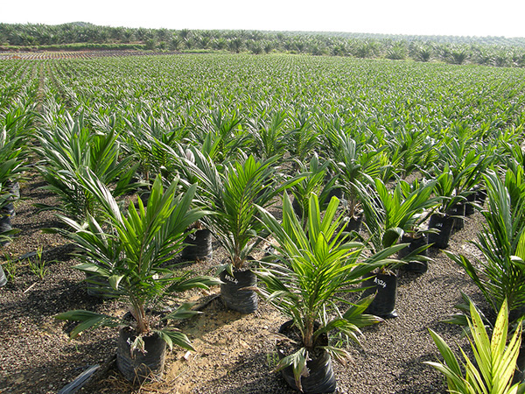
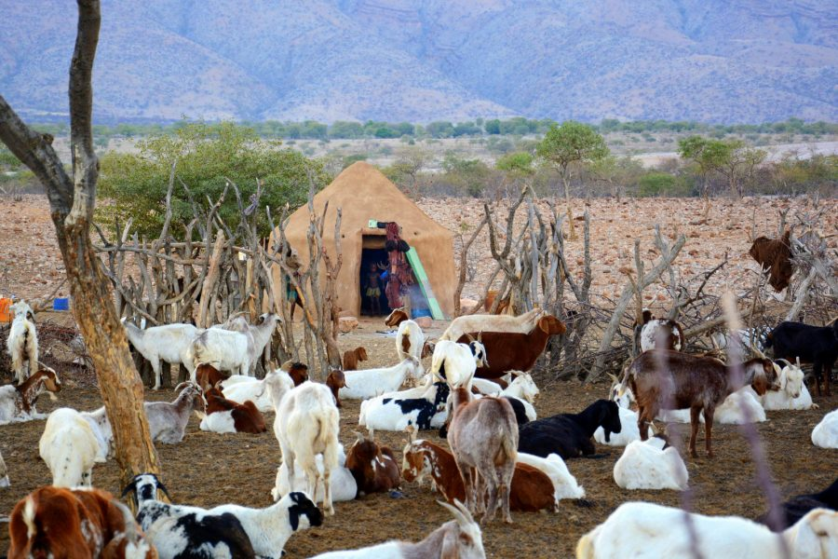
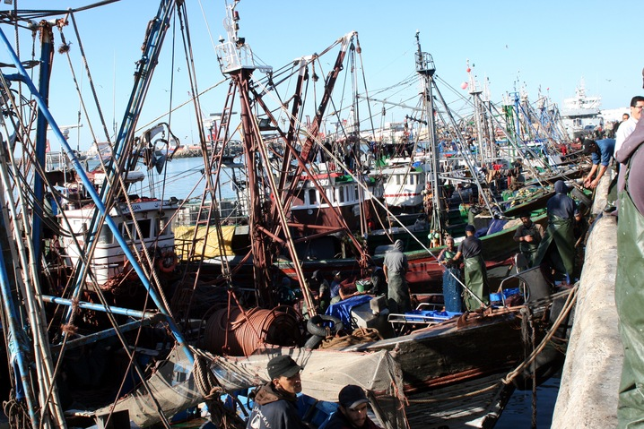
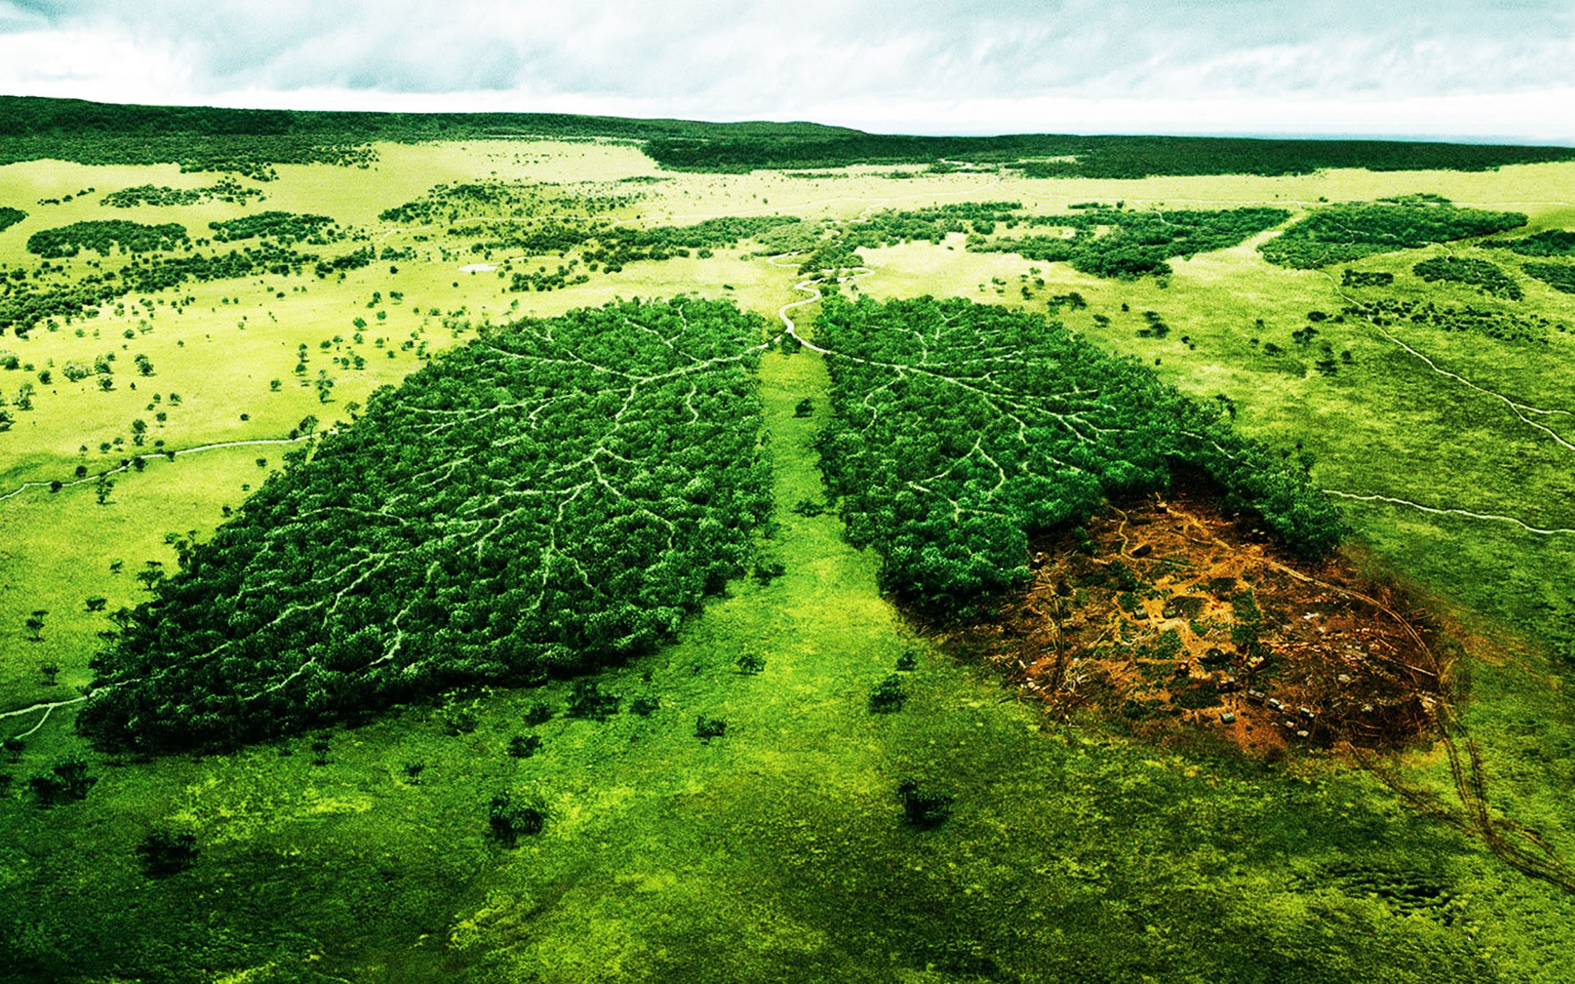
vrsta kmetijstva
pridelki
količina
delovna sila
odvisnost od vremena
komu je namenjen pridelek

Slide 3
vrsta kmetijstva | Samooskrbno kmetijstvo | Plantažno kmetijstvo | Živinoreja | ribolov | gozdarstvo
pridelki | proso, sirek, koruza, maniok, sladki krompir | sisal, tropsko sadje, bombaž, tobak | drobnica, kamele | ribe in morski sadeži | Tropski les: tik, ebenovina
količina | majhna | velika | majhna | velika, čezmeren ribolov | velika
delovna sila | družina | delavci | družina | ribiči, ogrožena delovna mesta in življenje ribičev | delavci
odvisnost od vremena | velika | velika, vendar obvladujejo s škropivi in namakanjem | Precej (muha ce-ce) | precej | Velika (ob obalah Gvinejskega zaliva in v Kongovski kotlini)
komu je namenjen pridelek | za lastno uporabo | za izvoz | Lasno uporabo | izvoz | izvoz

Slide 4
Kmetijstvo
KJE (dobri pogoji) | KJE (slabi pogoji)
V dolini reke Nil Vzhodnoafriško višavje JAR | območja puščav in polpuščav na območjih z veliko padavin so prsti izprane, ovira muha cece

Slide 5
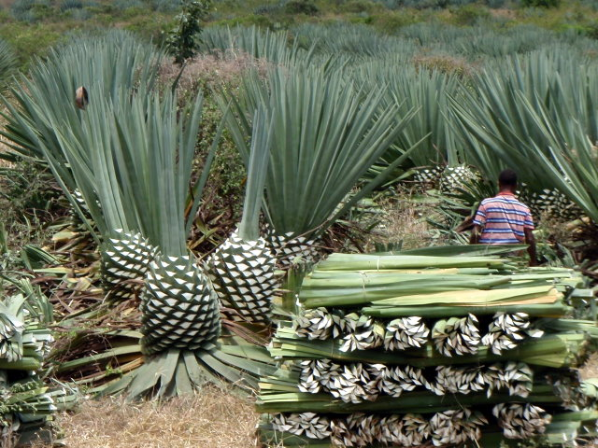
SISAL
Sisal je vrsta agave, doma v južni Mehiki, ki jih pogosto gojijo v mnogih drugih državah v vročem subtropskem podnebju s povprečno rastno temperaturo + 25 °C.
Sisal je trdo vlakno, zato je tudi kot vrv izredno trpežna in uporabna.
Ima bledo naravni rjavi videz in je odlična za uporabo v hiši in na vrtu in zaradi svoje moči tudi v gradbeni industriji.
Liste režejo z dolgimi mačetami, nato jih raztrgajo na tanke nitke. Listi vsebujejo neverjetno dolga in močna vlakna.

Slide 6
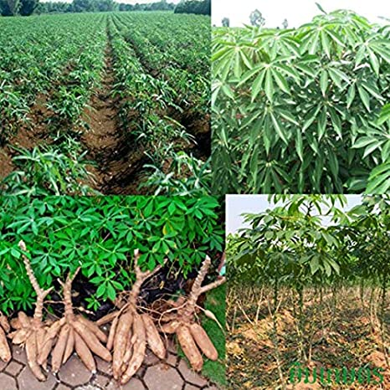
MANIOKA
Manioka je bogati vir ogljikovih hidratov.
Gomolje uporabljajo v večini za moko in pijačo. Gomolj izkopljejo, nato pa jih dobro operejo, jih narežejo na kose, dobro posušijo ter to zdrobijo v kar se da drobno moko.
Tako pripravljena moka je v deželah tretjega sveta ena izmed glavnih prehrambnih izdelkov. Slovenski kuharski mojstri manioko uporabljajo pri pripravi slaščic, še posebej pri kuhi pudingov, sadnih želejev in za zgoščevanje omak, saj zaradi nevtralnega okusa ohrani naravni okus hrane.
Največ manioke pridelajo v Afriki, v Nigeriji.

Slide 7
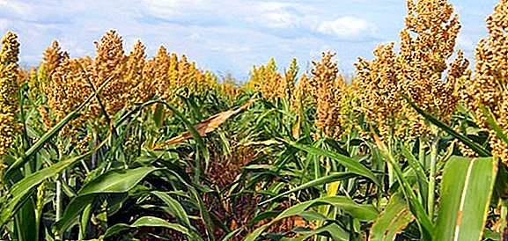
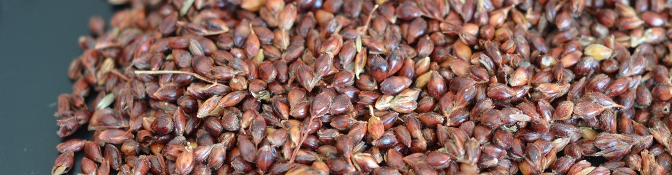
SIREK
Sirek je rod številnih trav, med katerimi so nekatere vzgajane kot žita, od katerih je mnogo uporabljenih kot živalska krma oz. so zasajene po pašnikih. Te rastline gojijo na območjih s toplejšim podnebjem po vsem svetu, izhajajo pa iz tropskih in subtropskih dežel.
Sirek se uporablja predvsem kot žito, krma, za izdelavo sirupa, melase in alkohola (sladki sirek), posušena stebla pa v gradbeništvu ter za izdelavo sirkovih metel in krtač.
Iz zrnja se v različnih delih sveta pripravlja kruh, kuskus, tortilje in druge izdelke iz moke. Zrnje je možno razpočiti po istem principu kot koruzo pokovko. Sirkov sirup se uporablja kot sladilo, lahko pa se iz njega vari tudi pivo in žgane pijače. V zadnjih desetletjih se sirek goji tudi za proizvodnjo bioetanola.^{[1}

Slide 8
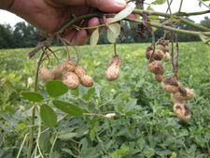
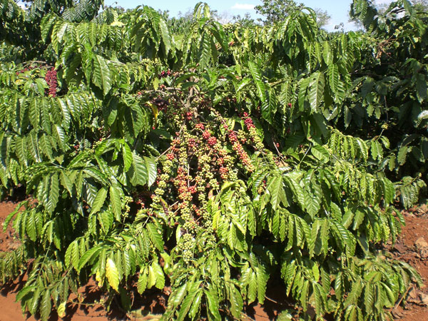
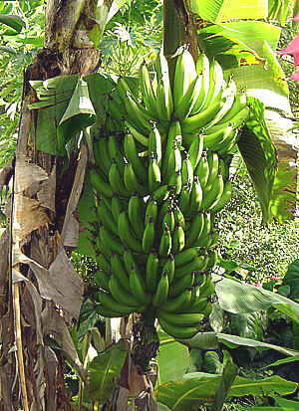
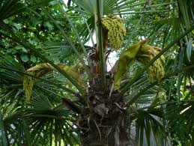
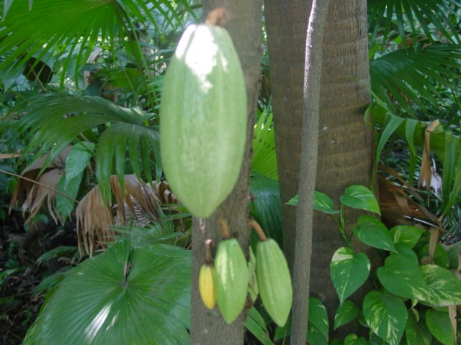
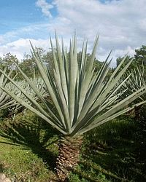
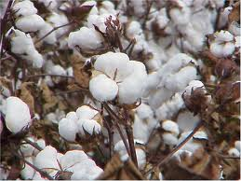
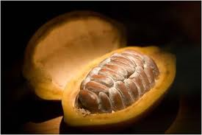
Plantažno gojenje za izvoz:
arašidi - gomoljnica
kavovec
oljna palma
sisal
kakavovec
bombaž

Slide 9
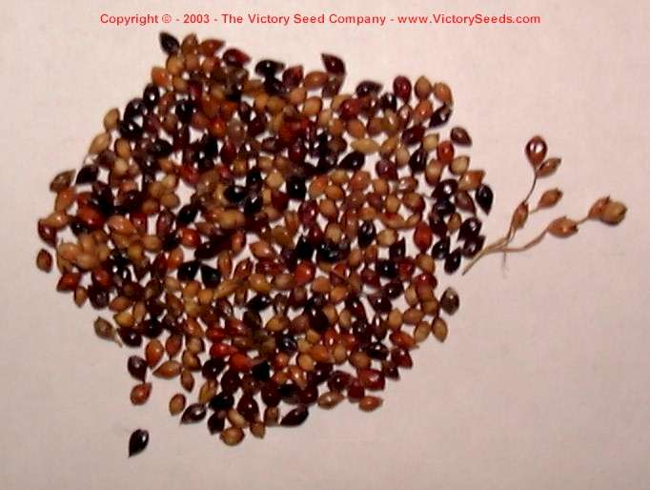
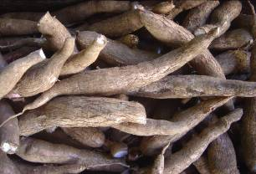
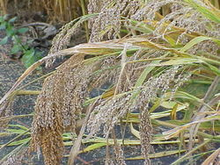
Samooskrbno kmetijstvo za lastne potrebe:
  manioka (gomoljnica za moko)
  sirek
  sisal
  proso, koruza, riž.
sirek
maniok
proso

Slide 10
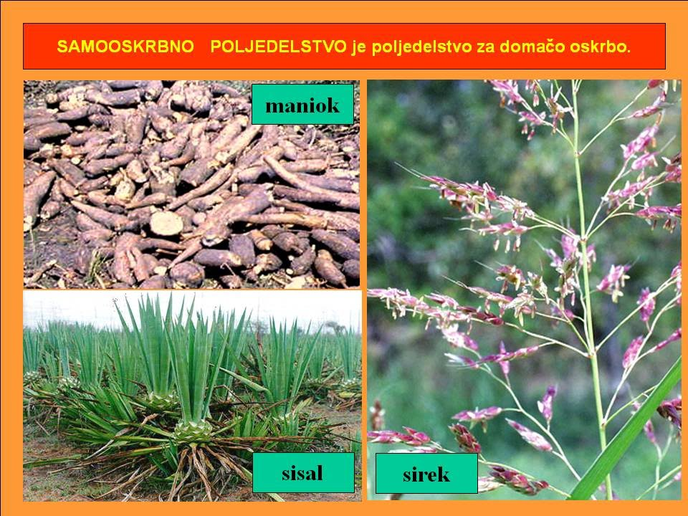

Slide 11
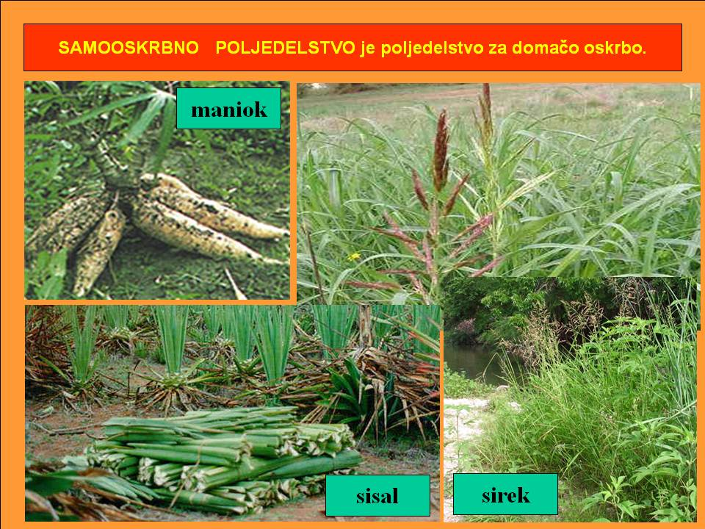

Slide 12
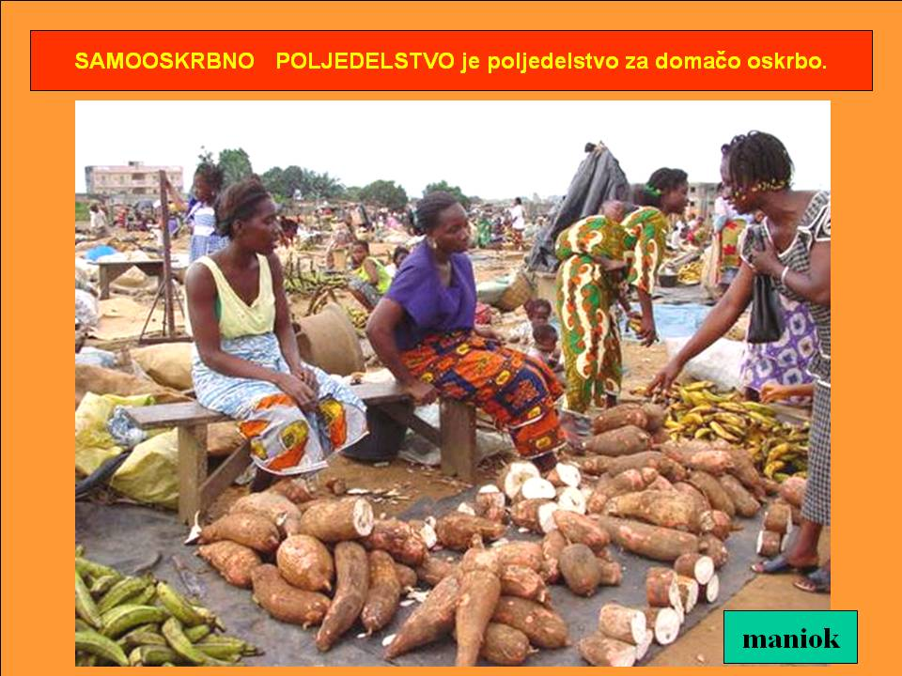

Slide 13
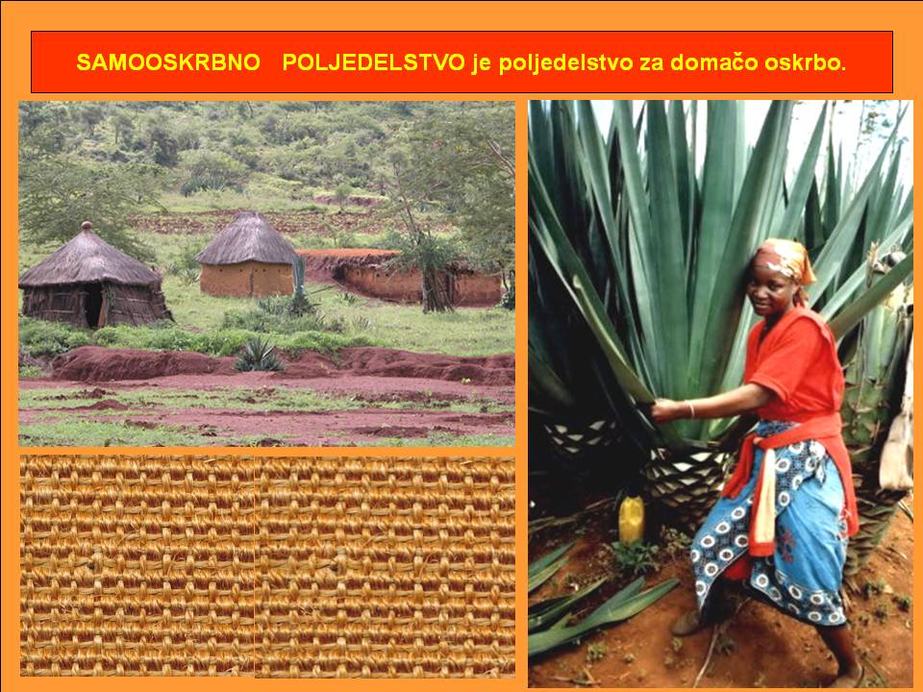

Slide 14
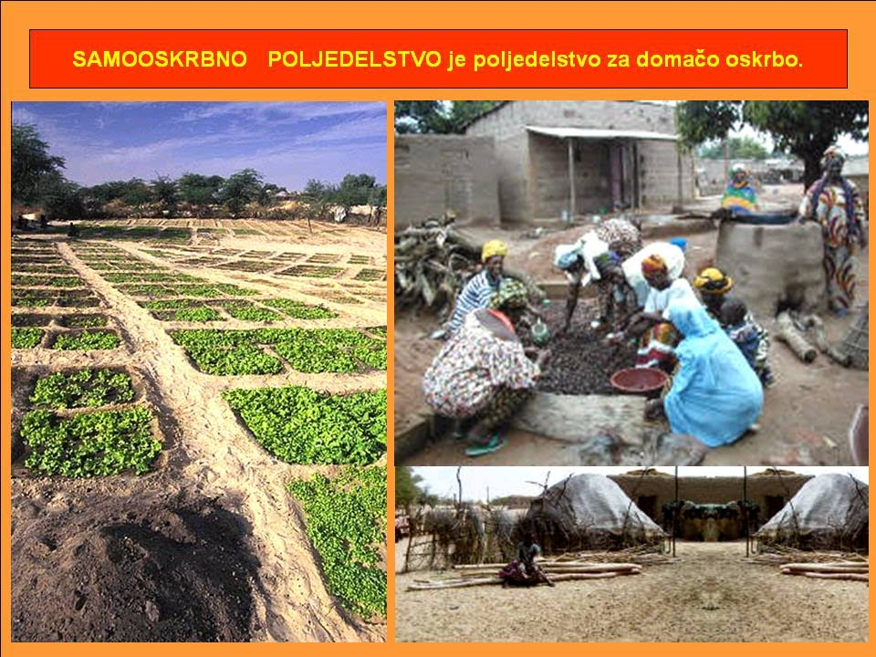

Slide 15
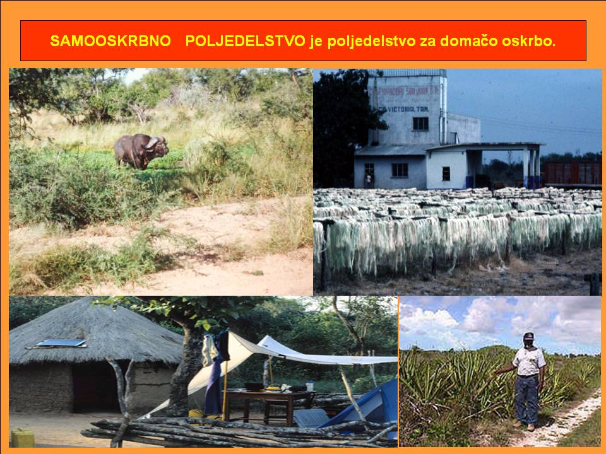

Slide 16
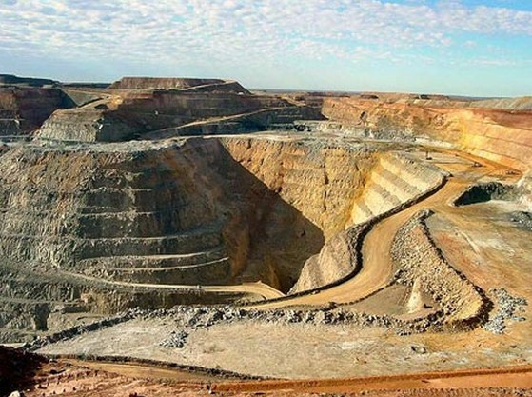
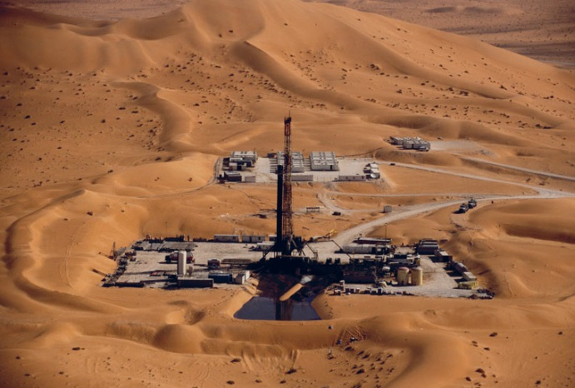
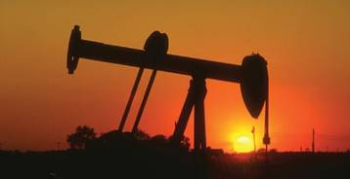
Rudarstvo in energetski viri Atlas!
Kje so največje zaloge nafte?
S pomočjo atlasa naštej rude v Afriki.
stare kamnine → veliko rud in dragocenih kovin za izvoz (diamanti, zlato, baker, platina …) - Katanga
rudnike so izkoriščali Evropejci, danes v lasti bogatašev
energijski viri: nafta, zemeljski plin, uran (Nigerija največja afriška izvoznica, države S Afrika)
črpanje nafte

